Slide 1






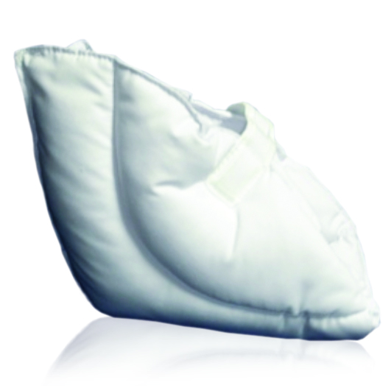
FICHA TÉCNICA: BOTÍN TALONERA / COJÍN TALÓN
FABRICANTE
Protecciones Tecnológicas / PROCTEC
ORIGEN
Chile
DESCRIPCIÓN
Elaborada en base a napa forrada con tela popelina blanca. Ajuste al velcro.
TALLA | CÓDIGO
Única - Ambidiestra | J04
Protecciones Tecnológicas Ltda. / Alcalde Eduardo Castillo Velasco #5458. Ñuñoa, Santiago / Fono Fax (56-2) 22777021 - 22722752
Rut: 79.647.210-3 / Giro: Venta de artículos médicos

